Slide 1


钢管外观检测视觉方案（2D）
►
VISION PLAN

Slide 2
目录：
一．项目描述
二．项目验证
三．配置清单
四．逻辑流程
五. 评估结果&注意事项
六．售后服务说明

Slide 3

一．
项目描述
●产品名称：钢管
●检测内容：划痕
●产品材质：钢
●产品颜色：白色
●检测区域(mm × mm)：200.0 * 200.0
●最大工作距离(mm)：1500
●最小工作距离(mm)：200
●来料方式：传送带
●最小缺陷分辨要求(mm)：2.2
●检测节拍(pcs/min)：不限制
●检测时产品运动速度(m/s)：0
●工作距离(mm)：579
方案布局图

Slide 4

二．
项目验证
参数名称 | 参数值
面阵相机型号 | A5031M/CG300
面阵相机类型 | 面阵相机
相机接口类型 | GigE.POE
相机像素 | 640 * 480
镜头型号 | MFA118-S06
镜头品牌 | coolens
镜头焦距 | 6mm
镜头接口 | C
A(工作距离) = 579mm, B(视野宽度) = 220mm, C(视野长度) = 220mm
视野图

Slide 5

二．
项目验证
检测流程示意
检测流程

Slide 6

三．
配置清单
系统构成

Slide 7

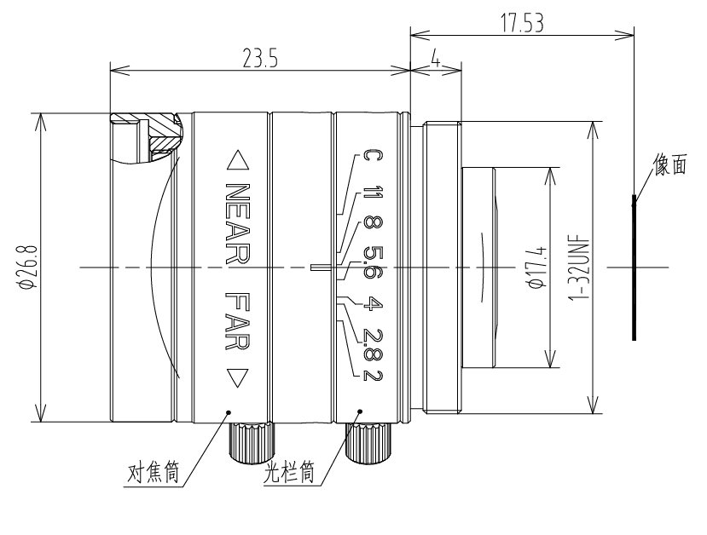
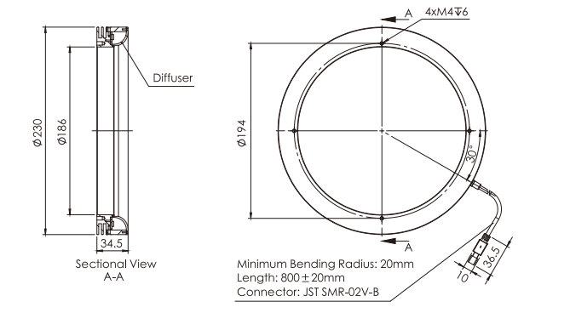
三．
配置清单
尺寸图
光源尺寸图
相机尺寸图
镜头尺寸图

Slide 8
三．
配置清单
序号 | 名称 | 型号 | 单位 | 数量 | 厂家
1 | 面阵相机 | A5031M/CG300 | 台 | 1 | dahua
2 | 镜头 | MFA118-S06 | 个 | 1 | coolens
3 | 光源 | OPT-RIP230 | 个 | 1 | OPT
4 | 工控机 | - | 台 | 1 | -
5 | 显示器 | - | 台 | 1 | -
6 | 软件 | MechMind-DLK | 套 | 1 | MechMind

Slide 9
四．
逻辑流程
逻辑流程
├── 图像采集
│ └── 使用工业相机采集钢管表面图像，确保覆盖200×200mm检测区域，静止状态下拍摄以避免运动模糊
├── 预处理
│ ├── ROI截取：框选钢管表面200×200mm区域
│ ├── 光照校正：通过调整亮度/对比度消除金属反光干扰
│ └── 降噪处理：应用高斯滤波消除图像噪声
├── 缺陷分割
│ ├── 数据准备
│ │ ├── 标注缺陷：使用画笔工具精细标注所有划痕区域
│ │ ├── 设置掩膜：用全局掩膜遮盖非检测区域（如钢管边缘）
│ │ └── 数据划分：80%训练集+20%验证集
│ ├── 模型训练
│ │ ├── 启用数据增强（旋转±15°、亮度±20%）
│ │ ├── 输入尺寸设置为1024×1024（确保2.2mm缺陷对应至少10个像素）
│ │ └── 采用高速度模型（缺陷面积较大）
│ └── 模型验证
│ ├── 阈值设置：缺陷面积>2.2mm²判定为NG
│ └── 精度优化：通过调整损失函数权重提升小缺陷识别能力
├── 结果处理
│ ├── 可视化输出：在图像上叠加红色轮廓标记划痕区域
│ ├── 判定输出：输出OK/NG结果及缺陷坐标位置
│ └── 报表生成：记录缺陷面积、位置等检测数据
└── 统计处理
├── 良品率统计：实时显示当前批次检测合格率
└── 缺陷趋势分析：按时间维度统计划痕类型分布

Slide 10
五．
评估结果&注意事项
05 评估结果 & 注意事项
现场环境
相机安装
物料一致性
风险点：现场存在金属反光干扰，影响图像质量。
解决方案：采用环形光源均匀照明，并在软件中进行光照校正处理。
风险点：工作距离较长（579mm），可能导致成像畸变或聚焦不清晰。
解决方案：选用6mm焦距镜头并精确调节焦距，确保检测区域清晰对焦。
风险点：钢管表面颜色和材质可能存在轻微差异，影响缺陷识别稳定性。
解决方案：在预处理阶段加入自适应亮度调整算法，提升不同批次间的识别鲁棒性。

Slide 11
六．售后服务说明
该设备上线后使用初期，我们会派专人进行全程跟踪：
处理解决可能发生的设备异常；
对现场人员进行培训指导。
设备交付后：售后服务一年。
若客户提出设备升级需求，我们会及时为您提供升级新方案。
联系我们：
邮箱：image@ytzrtx.com
电话：0535-2162897
地址：烟台致瑞图像技术有限公司

Slide 12
THANKS

